Slide 1









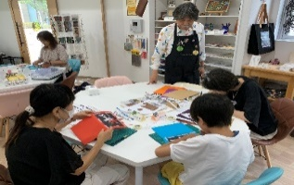
「子ども輝く未来基金」ニュースレター vol.1１
令和８年３月 発行：大阪府福祉部子ども家庭局子育て支援課
大阪府では、子どもたちが同じスタートラインに立ち、輝く未来に向かって進むことができるよう、「子ども輝く未来基金」を設置しています。
令和７年度（令和８年１月20日現在）には、４９の団体と５５人の個人の皆様からご支援を賜り、心より感謝申し上げます。 皆様からいただきましたご寄附について、今年度実施している事業をご紹介します。さらに、支援を受けた方々の声についても、あわせてご紹介します。
今後とも、本基金へのご支援を賜りますよう、どうぞよろしくお願い致します。
◆子ども輝く未来基金の状況◆
基金残高：331,912千円（令和７年５月31日現在）
令和７年度寄附額（令和８年１月20日現在）：301,477千円
令和７年度に実施している事業のご紹介
子ども輝く未来基金では、学習用品の提供や知育玩具等の購入費用補助など、子どもに直接届けることのできる事業を実施しています。皆様からいただきましたご寄附を活用し、次の事業を実施しています。
生活支援に関する事業
①ひとり親家庭の子どもへの自転車、
学習・スポーツ用品等の提供
概要：児童扶養手当を受給している世帯の
小学６年生を対象に、自転車・学習・
スポーツ・音楽・美術用品等を
掲載したカタログから選んだもの
を提供（※今年度の受付は終了）
予算額：56,222千円
※前年度より14,927千円増額
生活支援に関する事業
②児童養護施設で生活する子どもへの
プリペイドカードの提供
概要：児童養護施設等で生活する子どもに
１人あたり1,000円のプリペイドカード
を提供（※今年度の受付は終了）
予算額：2,332千円
教育に関する事業
概要：府内の子ども食堂等で活用する学習
教材・文房具・知育玩具の購入に
かかる費用を支援
（※今年度の受付は終了）
予算額：7,155千円
体験に関する事業
概要：子ども食堂等を利用する子ども・ひとり
親家庭の子どもが体験する各種活動への
入場料・交通費・保険料等の費用を支援
（※今年度の受付は終了）
予算額：8,992千円
※前年度より2,007千円増額

Slide 2


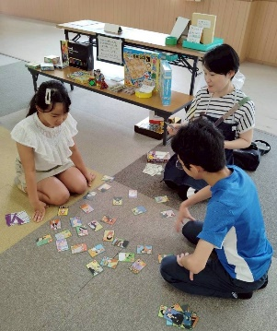
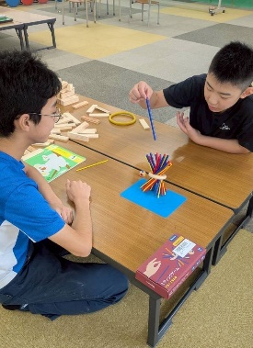
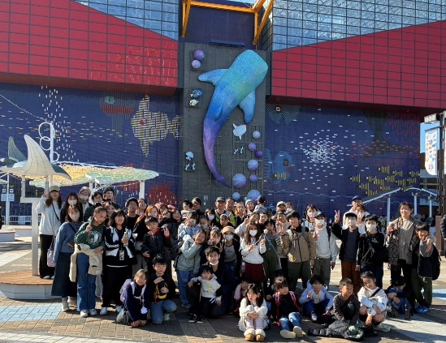











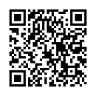

自転車・学習・スポーツ用品等の提供を受けた
ひとり親家庭の保護者様・お子様より、多くのメッセージをいただきました
タブレットの提供を受けた方の声
✿届いたタブレットでプログラミン
グ関連の学習に取り組んでいます。
将来の夢であるゲームプログラ
マーになりたい思いがより強くな
りました。
✿勉強でわからない時など、自分で
調べて出来ることに本人もかなり
喜んでおります。
✿自分用のタブレットが欲しかった
からとても嬉しいです。自分の未
来が切り開けるきっかけになりま
した。寄付をしてくださっている
方にとても感謝しています。
自転車の提供を受けた方の声
✿身長がどんどん伸び、今までの自転車が小さく感じていたので、今
回身長に合った自転車をいただけて親子共々すごく嬉しかったです。
✿自分の自転車が持てて、習い事や友人と出かけやすくなり、すごく
喜んでいます。今までよりも活動的になり、そして安全にも気を配
るようになりました。
✿中学校は自転車通学になるため、このタイミングで頂けたことが何
よりも嬉しかったです。制服や備品、揃える物が多い中大きな助け
にもなりました。
スポーツ用品の提供を受けた方の声
✿スポーツをするには道具を揃えないといけないため、負担が大きく
なるところを今回サポートいただき、本当に感謝しております。
✿とても喜んでおり、中学の部活が更に楽しみになっているようです。
教育・体験に関する事業を活用された
子ども食堂等運営者様より、お写真をいただきました
▲教育事業を活用して購入した知育玩具で遊ぶ子どもたち
▲体験事業を活用して海遊館へ行った子どもたち
プリペイドカードの提供を受けた
児童養護施設で生活するお子様より、メッセージをいただきました
◇お問い合わせ先◇
大阪府 福祉部 子ども家庭局 子育て支援課 事業推進グループ
〒540-8570 大阪市中央区大手前2丁目
TEL：06-6944-6984／ファックス：06-6944-3052
電子メールアドレス：kodomo-mirai@gbox.pref.osaka.lg.jp（子ども輝く未来基金専用）
大阪府 子ども輝く未来基金

